Slide 1
半导体器件基础
所谓半导体，就是导电能力介于导体与绝缘体之间的物质；半导体器件是组成各种电子电路的基础。
大多数电子元器件是用半导体、导体和绝缘体制作的，其中半导体是形成元器件特性的核心材料。硅、锗、硒等四价元素以及大多数的金属氧化物、硫化物都是半导体，其中锗（Ge）、硅（Si）是迄今为止用于制作半导体元件和集成电路最多的材料
半导体具有重量轻，体积小，耗电少，寿命长以及工作可靠等特点

Slide 2
半导体的导电性有许多不同于其它物质的特点：光敏性、热敏性及掺杂特性等。在不同条件下存在很大差异，如温度升高，光照增强会显著提高半导体的导电能力；利用这些特性（光敏特性和热敏特性），可以制造对温度或光照敏感的半导体器件进行相应的测量；在半导体材料中加入微量杂质，可以大大提高其导电性-----由此可制造不同用途的半导体器件，如二极管、三极管、晶闸管等

Slide 3
半导体导电特性的根本原因在于其内部原子结构及排列方式，以常见的半导体材料硅和锗为例，它们都是4价元素，晶体狀时每个原子外层的4个价电子都与近邻原子的价电子形成共价键结构，处于共价键上的电子不像绝缘体中的电子被束缚的那样紧，在一定的温度和光照下某些电子接受外界能量可以摆脱共价键的束缚成为自由电子，价电子脱离束缚成为自由电子后在共价键上留下一个空位-空穴（看做带正电），有空穴的原子可以吸引邻近原子中的价电子填补空穴，由此，在一定条件下半导体中就出现两种带电粒子的运动（带负电的自由电子的运动和带正电的空穴的运动）

Slide 4
物质结构 原子 == 原子核 + 电子
（正电） （负电）
电子分层围绕原子核旋转，最外层8个电子为稳定结构
+14
+32
硅原子结构示意图
锗原子结构示意图
简化
价电子
惯性核
+4
硅及锗原子结构的简化模型

Slide 5
在外电场的作用下电子流向电源正极，空穴流向负极，形成电流。电子导电和空穴导电是半导体导电的特性，自由电子和空穴称为载流子。纯净半导体中的载流子成对出现，不断复合，在一定条件下达到动态平衡后，载流子的数目维持不变，当条件变化，载流子数量增多。半导体导电性加强。

Slide 6
简化模型
内层电子与原子核结合紧密，一般不参与导电，
影响物质导电性能的主要是其原子中的最外层电子，常称为“价电子”。
在讨论导电性时，常用惯性核和外层电子简化表示其原子结构。
惯性核表示原子核所带正电荷与内层电子中和后的电荷量

Slide 7
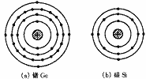
本征半导体:
纯净的、具有晶体（单晶）结构的半导体称为本征半导体。如将硅高度提纯并制成单晶体（单晶硅）即为本征半导体
如下图中的硅（Si，14） 锗（Ge，32），最外层电子轨道有四个电子—价电子，半导体的导电性由价电子决定。

Slide 8
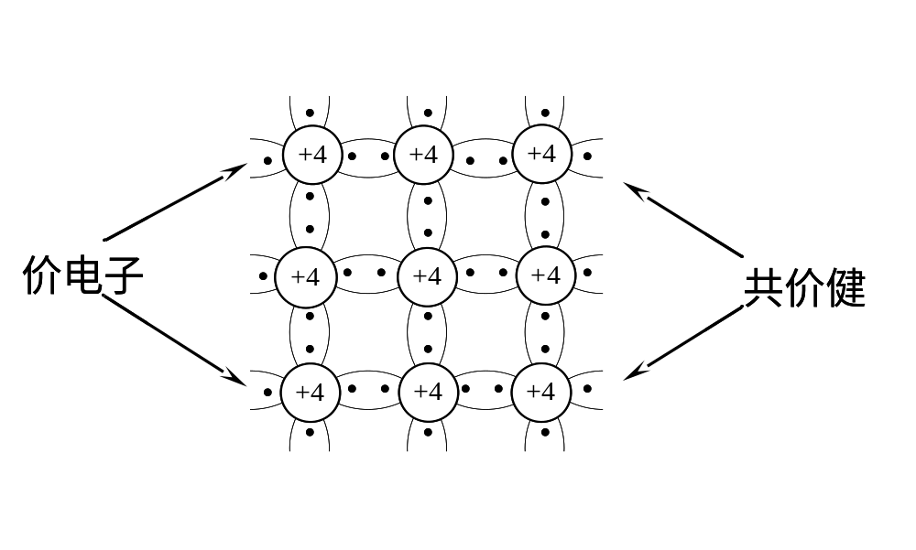
共价键
晶体结构示意图
半导体的导电性在于其内部原子结构及排列方式，如右图所示，四价元素成晶体状排列时，每个原子外层的四价电子都与邻近原子的价电子形成共价键结构。相邻的两个原子各有一个价电子在同一轨道上，形成共有的一对价电子。这样组合称为共价键。
共价键中的电子受原子核的吸引力很强，称为束缚电子。绝对零度即T=0K，或无外界激发时，半导体不能导电而成为绝缘体。

Slide 9
本征半导体中的两种载流子
(1) 本征激发：
共价键
T=0K 无载流子
束缚价电子
部分价电子 自由电子
光、热作用 摆脱共价键{
获得足够能量 空位—称空穴
本征激发：
指半导体在加热或光照作用下，价电子获的能量，脱离共价键束缚，成为自由电子（带负电的粒子）；原来位置缺少电子，成为“空穴”，空穴相当于带正电的粒子，由此产生电子—空穴对的现象。

Slide 10
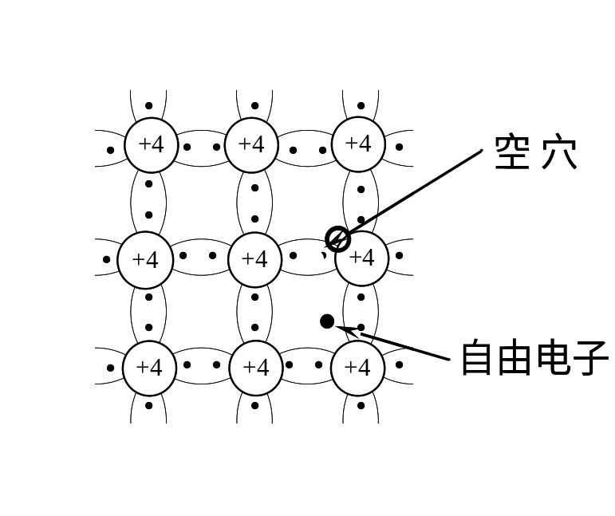
处于共价键上的电子不像绝缘体中的电子被束缚的那样紧，在一定温度或光照下，某些电子接受外界的能量后可以脱离共价键的束缚成为自由电子。价电子脱离束缚成为自由电子后在共价键上留下一个空位，称为空穴。因为电子带负电荷，原子是电中性的，所以将空穴看做带正电。这样，有空穴的原子吸引临近原子中的价电子填补空穴，在一定条件下半导体中将出现两种带电粒子的运动，一为带负电的自由电子的运动，另一为带正电的空穴的运动，在外电场的作用下，电子流向电源的正极，空穴流向负极，电流中便形成电流。
本征半导体中的自由电子和空穴

Slide 11
(2) 载流子
半导体最大的特性就是同时存在电子导电和空穴导电，自由电子和空穴都称为载流子。纯净半导体中的载流子是成对出现，不断复合，在一定条件下达到动态平衡，则半导体中的载流子维持一定数目不变，但条件变化，如温度或光照，载流子数目增加，半导体导电性增强，此便是半导体热敏、光敏的原因。
电场作用
自由电子 定向运动 形成电子电流
电场作用
空穴 填补空穴的价电子作定向运动 形成空穴电流
两种载流子：
带负电荷的自由电子 电场 电子电流，极性相反
带正电荷的空穴 电场 空穴电流，运动方向相反
电流方向相同

Slide 12
本征半导体中载流子的浓度
复合：自由电子在运动过程中与空穴相遇就会填补空穴，重新被共价键束缚起来，电子——空穴对消失。 这种现象称为复合
本征激发 温度T一定
复合 动态平衡（热平衡）
n_{i}=p_{i}=K₁T^{3/2}e^{-EGO/(2kT)}
n_{i 、} p_{i}分别表示自由电子和空穴的浓度，K1是与半导体材料有关的常数，T为热力学温度，k为玻尔兹曼常数（8.63×10⁻⁵）E_{GO}是热力学零度时破坏共价键所需的能量。
本征半导体特点：
一是：导电能力弱（载流子数目有限）
二是：热不稳定性 热敏元件、光敏元件

Slide 13
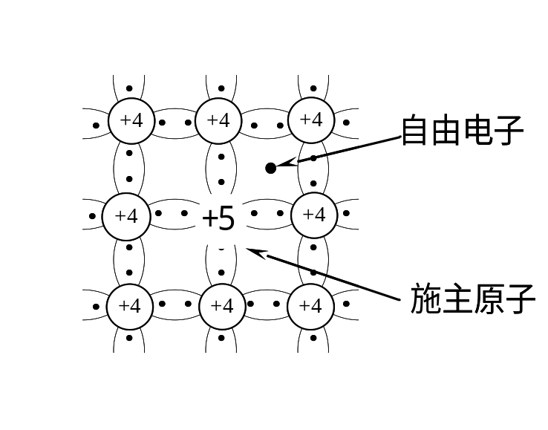
N型半导体和P型半导体：杂质半导体
在本征半导体中掺入微量的杂质元素，成为杂质半导体，其导电性能大大提高。按照掺入的杂质不同，杂质半导体可分为两类：N型和P型。控制掺杂浓度，就可控制载流子浓度，即可控制杂质半导体的导电性能。
1.N型半导体(电子导电型Negative)
在本征半导体中掺入少量五价元素原子，杂质原子替代原来晶格中某些原子（如硅原子）的位置，其5个价电子中有4个与周围的硅原子形成共价键，余下的一个不受共价键的束缚。常温下，它所获得的能量足以摆脱原子核的吸引变为自由电子，一个杂质原子提供一个自由电子，这种杂质半导体中电子浓度远高于空穴浓度，主要依靠电子导电。如磷、砷，称为电子半导体或N型半导体。

Slide 14
在N型半导体中，电子为多数载流子（简称多子），空穴为少数载流子（简称少子）
多数载流子：电子
少数载流子：空穴
n>>p

Slide 15
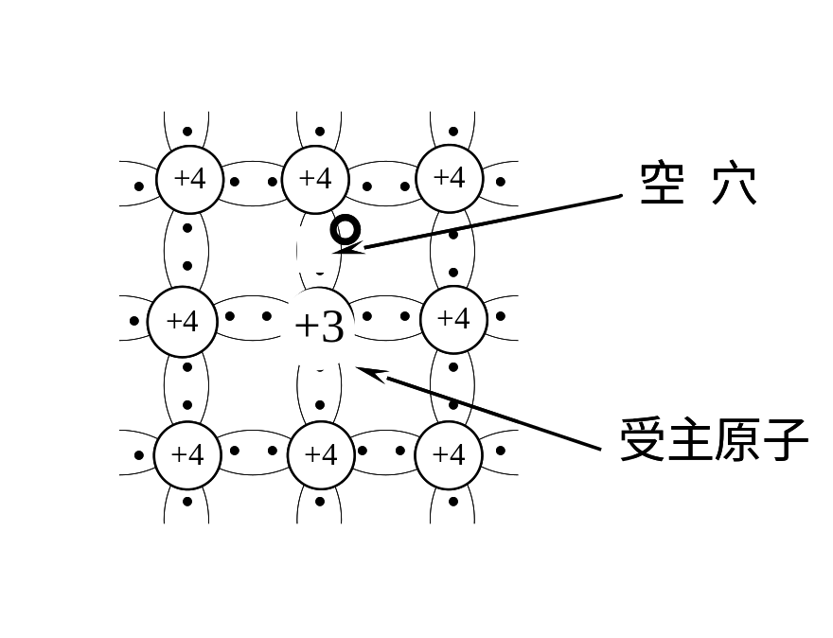
2. P型半导体
在本征半导体中掺入少量三价元素原子，杂质原子的3个价电子与周围的4个原子（如硅原子）形成共价键，因缺少一个价电子，必然产生一个“空穴”。这种杂质半导体中空穴的浓度远高于电子的浓度，主要依靠空穴导电，如硼、铟，称为空穴半导体或P型半导体。
空穴是多数载流子，电子是少数载流子。
多数载流子：空穴
少数载流子：电子
p>>n
·注意：
不论是N型半导体还是P型半导体，整个晶体都是不带电的。

Slide 16
杂质半导体呈电中性，任一空间的正负电荷数相等
N型半导体：自由电子数=空穴数+正离子数
P型半导体：空穴数=自由电子数+负离子数
对于杂质半导体，掺杂越多，多子越多，少子则因复合的机会增加而大大减少。在一定温度下，两者的乘积恒定，且等于相同温度下本征载流子的乘积。由此可见：
1、多子浓度越高，少子浓度就越低；
2、多子的浓度主要由掺杂的杂质决定，可以认为多子的浓度近似等于杂质原子的浓度，因此受温度影响较小；
3、掺杂浓度确定后，多子浓度就基本确定，在一定温度下，可以利用乘积恒定关系求出少子的浓度。尽管少子浓度很低，但其受温度影响大，少子浓度对温度的敏感性是导致器件温度特性差的主要原因。

Slide 17
PN结
对一块半导体采用不同掺杂工艺，使其一侧为P型半导体，另一侧为N型半导体，在它们的交界面就形成PN结。两边的多数载流子浓度差异导致互相扩散，P区的空穴向N区扩散，同时，N区的自由电子向P区扩散。PN结具有单向导电性是构成半导体器件的基础。

Slide 18
1. PN结的形成：
载流子的两种运动
扩散运动：在N型和P型的交界处，由于载流子的浓度差引起的非平衡载流子的运动：P区的空穴向N区扩散，且与N区的电子复合；N区的电子向P区扩散，且与P区的空穴复合，使交界面附近的载流子“消失”，只剩下带电离子，这样在交界面两侧形成一个由不能移动的正负离子形成的空间电荷区，就是PN结，也称“耗尽层”或“阻挡层”
漂移运动：载流子在电场作用下的定向运动。
P型区 N型区
P型区 空间电荷区 N型区
P型和N型交界面的扩散运动
PN结的形成

Slide 19
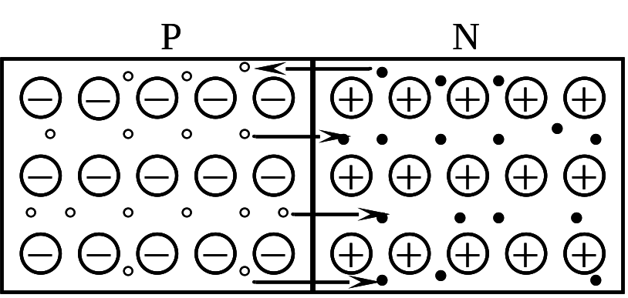
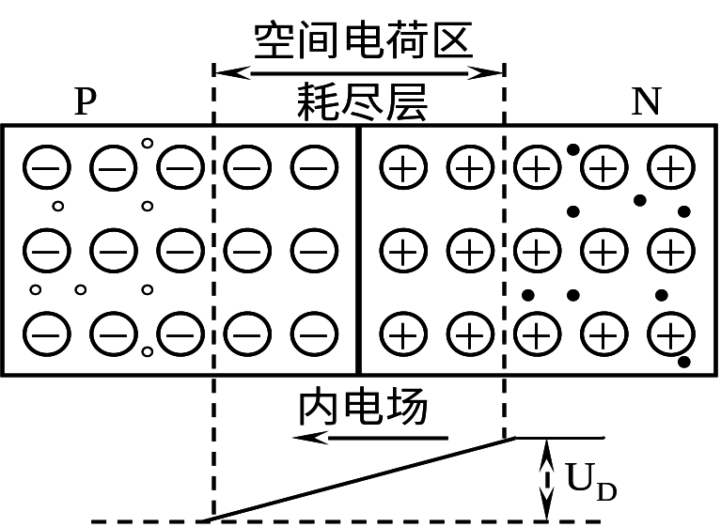
PN结内电场的形成
空间电荷区的电场称为内电场，其方向为由N区指向P区，阻止多数载流子继续扩散，使空间电荷区保持一定宽度，同时利于少数载流子漂移，PN结就处于相对稳定状态，这时流过PN结面的电流为零。如下图所示。
多子扩散
形成空间电荷区
建立内电场
少子漂移
方向相反
动态平衡
I _{j} = 0

Slide 20
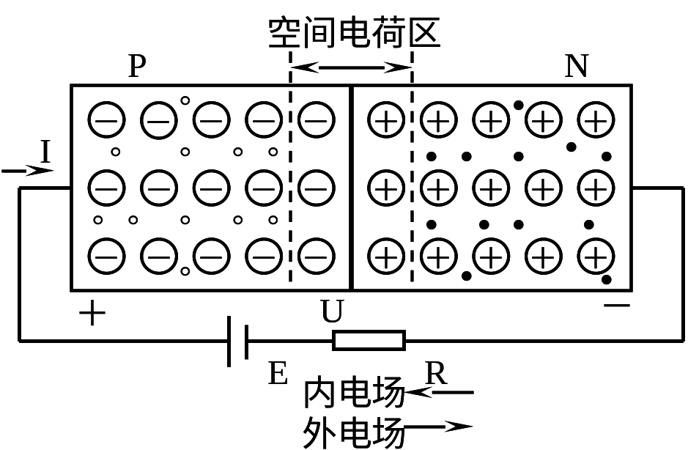
2. PN结的单向导电性
(1) PN 结外加正向电压（P区接正，N区接负）时处于导通状态
外电场与内电场的方向相反，外电场抵消内电场，空间电荷区变窄，内电场被削弱，多子扩散得到加强，少子漂移将被削弱，扩散电流大大超过漂移电流，使多子越过交界面形成正向电流（由P区流向N区），形成较大的正向电流。（导通）

Slide 21
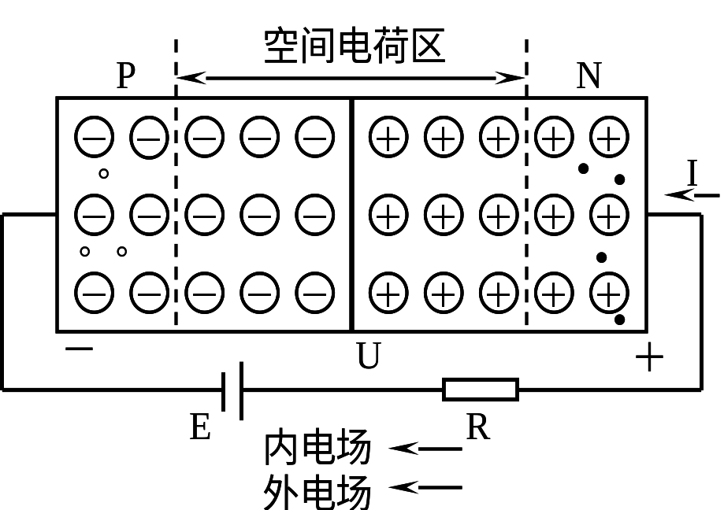
(2) PN 结外加反向电压（P区接负，N区接正）时处于截止状态
外电场与内电场方向一致，外电场增强内电场，空间电荷区变宽，内电场增强，不利于多子的扩散，有利于少子的漂移。在电路中形成了基于少子漂移的反向电流。由于少子数量很少，因此反向电流很小，电路中基本无电流。（截止）

Slide 22
结论：PN 结具有单向导电性，即正偏导通，反偏截止—PN结的单向导电性
电源正极接P区，负极接N区，扩散和漂移的动态平衡被打破，內电场被削弱，扩散超过漂移，形成较大的扩散电流，PN结呈现的电阻较小，PN结处于导通状态；电源反接，外电场与内电场方向相同，在外电场作用下，內电场增强，多子的扩散运动难以进行，漂移超过扩散，增加了由少子形成的漂移电流，常温下，少子数量极少，因此反向电流很小，PN结呈现很高的反向电阻，PN结处于截止状态。

Slide 23
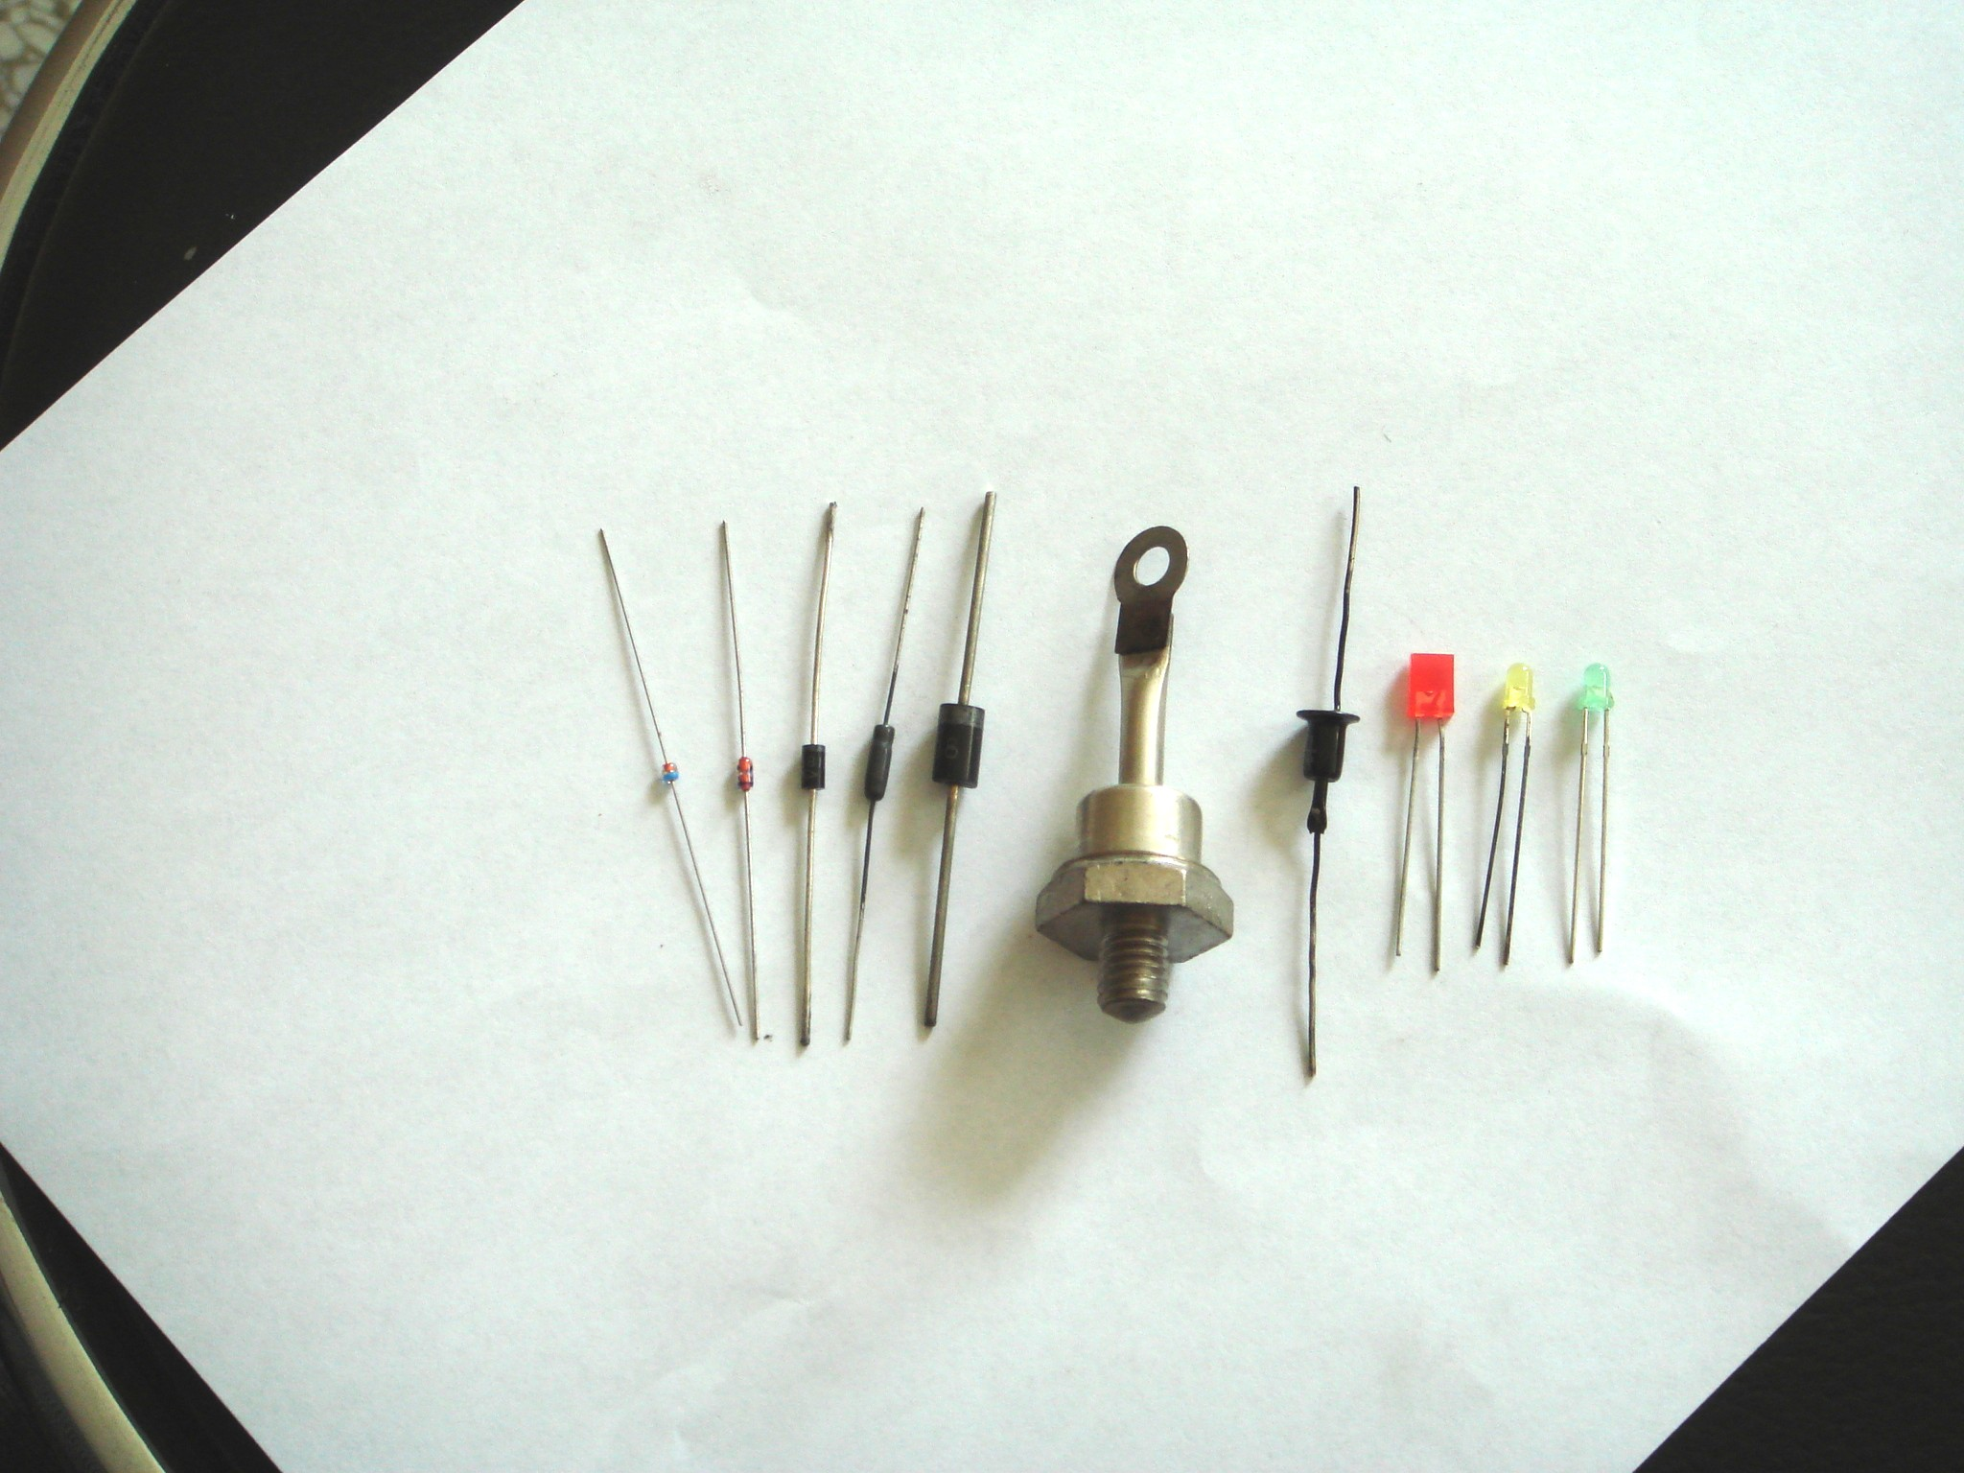
半导体二极管
基本结构
PN结连接电极，封装管壳,由P区引出的电极称为阳极（正极）；由N区引出的电极称为阴极（负极）。在一个PN结的两端，各引一根电极引线，并用外客封装起来就构成了半导体二极管，（或称晶体二极管，简称二极管。
+
-
电路符号
小功率二极管
大功率二极管
稳压
二极管
发光
二极管

Slide 24
二极管按材料分常用的有硅二极管和锗二极管等；
二极管按用途分，常用有整流二极管、稳压二极管、发光二极管、光电二极管等；
二极管按结构分有点接触型、面接触型和平面型
（1）点接触型二极管—PN结面积小，结电容小，用于检波和变频等高频电路。
（2）面接触型二极管—PN结面积大，用于工频大电流整流电路。
（3）平面型二极管—往往用于集成电路制造工艺中。PN 结面积可大可小，用于高频整流和开关电路中。

Slide 25
半导体二极管的伏安特性
二极管的主体是PN结，所以二极管的伏安特性就是PN结的伏安特性。但由于管壳、引线等因素的影响，两者在实际中会存在微小的差别。
PN结的伏安特性方程
PN结两端的电压U和PN结的电流I之间的关系可用下列方程表示： I=I_{S}(e^{U/UT}-1)
式中I_{S} 为反向饱和电流，U 为二极管两端的电压降，
U_{T} =kT/q 称为温度的电压当量，k为玻耳兹曼常数，q 为电子电荷量，T 为热力学温度。对于室温（相当T=300 K），则有U_{T}=26 mV。
二极管的核心是一个PN结,所以它的伏安特性方程与上式基本相同。

Slide 26
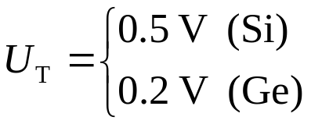

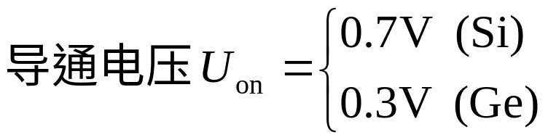
二极管的伏安特性曲线
(1) 正向特性
①死区:正向电压U_{F}小于门坎电压U_{T}时，二极管截止，正向电流I_{F} =0；
其中，门槛电压
I_{F}
②导通区 : U_{F} > U_{T}时，外加正向电压大于PN结的内电场，阻挡层消失, V导通，I_{F}急剧增大。电流随电压快速增大，近似成指数关系 导通后V两端电压基本恒定：
U_{F}
0
U_{T}
结论：正偏时电阻小，具有非线性,电路中一定要有限流电阻，否则很容易因电流过大而损坏二极管.小功率硅管的正向导通压降约为0.6～0.8伏，锗管约为0.3～0.5伏

Slide 27
(2) 反向特性
I_{R}
截止：反向电压U_{R} < U_{RM} (反向击穿电压)时，反向电压的存在，外电场增强内电场（阻止多子）。由于存在少子，会有一定的反向电流I_{R} 。在一定电压范围内，反向电流几乎不变，反向电流很小，且近似为常数，称为反向饱和电流。
小功率硅管的反向电流约为十几纳安，锗管约为几微安。
0
反
向
电
击
穿
区
U_{R}
U_{RM}
击穿：U_{R} > U_{RM}时，所产生的强电场将空间电荷区的价电子强行拉出，形成较大的反向电流（击穿）， I_{R}剧增，此现象称为反向电击穿。对应的电压U_{RM}称为反向击穿电压。
反向击穿后，PN结上的电压几乎不变。
小功率硅管的反向击穿电压一般为几十伏到数百伏
结论：反偏电阻大，存在电击穿现象。

Slide 28
温度对二极管特性的影响
二极管是温度的敏感器件，温度的变化对其伏安特性的影响主要表现为：随着温度的升高，其正向特性曲线左移，即正向压降减小；反向特性曲线下移，即反向电流增大。一般在室温附近，温度每升高1°C，其正向压降减小2～2.5mV；温度每升高10°C：，反向电流大约增大1倍左右。
综上所述，二极管的伏安特性具有以下特点：
① 二极管具有单向导电性；
② 二极管的伏安特性具有非线性；
③ 二极管的伏安特性与温度有关。

Slide 29
稳压二极管（齐纳二极管）
稳压二极管是一种特殊的面接触型二极管，其PN结较薄 。它在电路中常用作稳定电压的作用，故称为稳压管。稳压管主要工作在反向击穿区，配合限流电阻可得到一个稳定的电压
电路符号：
I (mA)
40
30
正向
20
稳压管的伏安特性：
10
-12
-8
-4
U(V)
稳压管的伏安特性曲线与普通二极管类似，只是反向曲线更陡一些。
稳压管的稳压值一般为 几伏～几十伏，允许电流为几十到数百毫安。
0
0.4
0.8
-10
反向
-20

Slide 30
稳压管常见电路如下
R
U _{i}
U _{o}
R _{L}
在电路中稳压管是反向联接的。当U _{i}大于稳压管的击穿电压时，稳压管被击穿，在一定的电流范围内稳压观两端的电压基本不变，输出电压U _{i}等于U _{z} 。

Slide 31
稳压管的主要参数
1、稳定电压Uz
指稳压管正常工作时的端电压。（其数值具有分散性）
I (mA)
正向
2、稳定电流I_{Z}
正常工作的参考电流值。低于此值稳压效果差。在不超过额定功率的前提下，高于此值稳压效果好，即工作电流越大稳压效果越好。
U(V)
0
反向

Slide 32
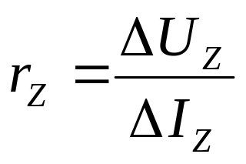
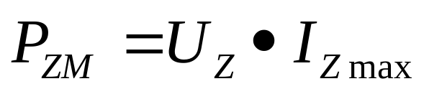
3、动态电阻r_{Z}
稳压管子端电压和通过其电流的变化量之比。稳压管的反向伏安特性曲线越陡，则动态电阻越小，稳压效果越好。
I (mA)
正向
4、最大允许耗散功耗 P_{ZM}
保证稳压管不发生热击穿的最大功率损耗。
U(V)
0
其值为稳定电压和允许的最大电流乘积
反向

Slide 33
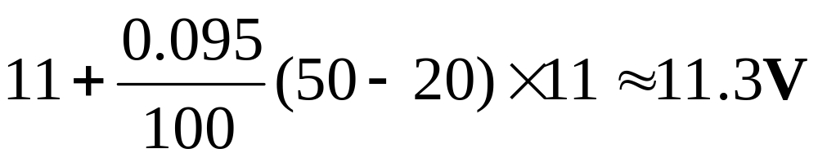
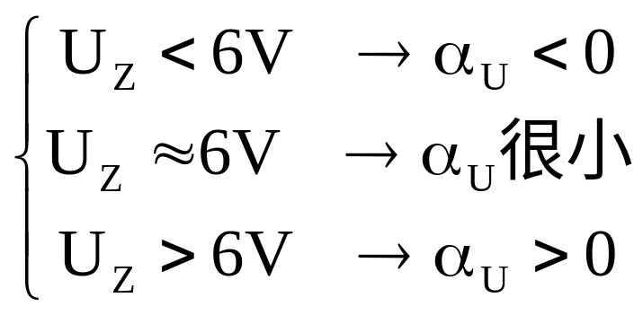
5、电压温度系数 α_{U}
说明稳压值受温度影响的参数。
如：稳压管2CW18的电压温度系数为0.095% / °C 假如在20 °C时的稳压值为11V，当温度升高到50 °C时的稳压值将为
特别说明：稳压管的电压温度系数有正负之别。

Slide 34
发光二极管LED
LED发射的是自发辐射光（非相干光）。大多采用双异质结结构，把有源层夹在P型和N型限制层间，但没有光学谐振腔，故无阈值。 LED由磷镓或磷砷化镓等半导体材料制成。正向导通时能发出可见光
LED分为正面发光型和侧面发光型，侧面发光型LED的驱动电流较大，输出光功率小，但光束发射角小，与光纤的耦合效率高，故入纤光功率比正面发光型LED高。
LED除了具有单向导电性外，正向导通时发出可见光，直接将电能转化为光能。
发光二极管的正向导通压降较大，一般在2伏左右，电流一般在几毫安到十几毫安。
R
+
-
U
Dz
常见外形
电路符号
应用电路

Slide 35

发光二极管的基本结构
N型限制层
球透镜
有源层
P层
环氧树脂
P型限制层
波导层
微透镜
有源层
N层
发光区
(a)正面发光型
(b)侧面发光型

Slide 36
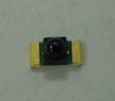
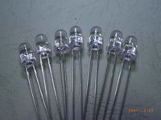
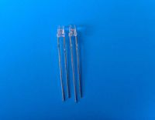
光敏二极管也叫光电二极管。光敏二极管与普通二极管在结构上是类似的,其管芯是一个具有光敏特征的PN结，具有单向导电性，因此工作时需加上反向电压。无光照时,有很小的饱和反向漏电流,即暗电流，此时光敏二极管截止。当受到光照时,饱和反向漏电流大大增加，形成光电流（明电流）,它随入射光强度的变化而变化。当光线照射PN结时，可以使PN结中产生电子一空穴对，使少数载流子的密度增加。这些载流子在反向电压下漂移，使反向电流增加。因此可以利用光照强弱来改变电路中的电流

Slide 37
二极管的主要参数
（1）普通整流二极管
①最大整流电流I_{OM}：二极管长时间稳定工作允许通过的最大正向工作电流平均值。该值决定于PN结的面积和外界散热状况，实际使用时，正向平均电流必须小于该值，否则二极管将因PN结升温过高而损坏。
②最高反向工作电压U_{RWM}：二极管允许承受的反向工作电压峰值，超过该值二极管就可能击穿，所以该值必须小于二极管的反向击穿电压，一般为反向击穿电压的1/2----1/3
③反向漏电流I_{RM}：规定的反向电压和环境温度下，二极管未被击穿时的反向电流值。又称反向峰值电流。该值越小说明二极管的单向导电性越好。
（2）稳压二极管
主要参数：稳定电压U_{Z}、稳定电流I_{Z}、最大工作电流I_{ZM}、最大耗散功率P_{ZM}、动态电阻r_{Z}等。

Slide 38
二极管的简单测试
1. 判别正负极性
万用表测试条件：R×100Ω或R×1kΩ；
将指针式万用表红、黑表笔分别接二极管两端。所测电阻小时，黑表笔接触处为正极，红表笔接触处为负极。(指针式万用表的红、黑表笔在表内是通过元器件分别连接到工作电池的负、正极 ；数字表恰好相反，红笔接二极管正极、黑笔接负极时，二极管为正向连接 ）
引脚长的是正极 有颜色标示（白环）的是负极
2.判别好坏
万用表测试条件：R×1kΩ。
(1)若正反向电阻均为零，二极管短路；
(2)若正反向电阻非常大，二极管开路。
(3)若正向电阻约几千欧姆，反向电阻非常大，二极管正常。

Slide 39

半导体二极管电路分析
二极管是一种非线性元件。正向导通时，电流电压近似为指数关系；反向截止时，电流近似为0。通常采用近似模型进行分析计算
理想模型：当二极管正向电压和正向电阻与外接电路的等效电阻相比均可忽略时，这样的二极管可称为理想二极管。即：忽略二极管的正向导通压降和反向漏电流
理想二极管在电路中相当于一个理想开关：
外加电压稍大于零，就导通，管压降为0V——开关闭合；
当反偏时，二极管截止，其电阻为无穷大——开关断开。
U_{D}
+ -
I_{D}

Slide 40
二极管的理想模型常称为“理想二极管”。
I_{D}
a
(mA)
R
I_{D}
4
V_{i}
D
V_{D}
2
U_{D}
b
0
V_{γ}
二极管电路
理想模型
a
a
R
I_{D}
R
I_{D}
V_{i}
D
V_{i}
D
V_{D}
V_{D}
b
b
二极管截止
二极管导通

Slide 41
恒压降模型：当二极管的正向压降与外加电压相比不能忽略，而正向电阻与外接电阻相比可忽略时，可用由理想二极管和电压源U_{F}串联构成的模型来近似替代。二极管恒压模型中的导通管压降常称为“阈值电压”，用V_{γ}表示。
小功率硅二极管通常取V_{γ}=0.7伏，小功率锗二极管通常取V_{γ}=0.5伏。
正向压降不再认为是0，而是接近实际工作电压的某一定值U_{F}，且不随电流变化。
U_{D}
+ -
U_{F}
I_{D}

Slide 42
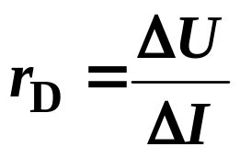
二极管的折线近似模型
将二极管的正向导通伏安特性曲线用斜线近似，就是二极管折线近似模型。它比理想二极管模型和恒压模型更接近二极管的实际特性。
i_{D}
r_{D}
斜率1/ r_{D}
ΔI
u_{D}
U_{D(on)}
U_{D(on)}
ΔU

Slide 43
小信号模型：
当二极管电路中，除直流电源外，再引入很小的交流信号，则二极管两端的电压及通过它的电流将在某一固定值附近作微小变化时，可用二极管的动态电阻r_{d}来近似代替二极管
+
△I
△U
r_{d}
—

Slide 44


二极管电路通常都是采用二极管的近似电路模型进行分析计算。
不论采用哪种电路模型，都需要先确定二极管的工作状态。（导通或截止）
确定二极管的工作状态：
  确定二极管的工作状态常采用“设截止，算电压，定状态”的方法。
  ▲先假定二极管截止，按二极管截止时的电路计算出二极管的端电压 ，再根据这个端电压确定二极管的实际工作状态。
  若 U_{D}′＜V_{γ}，则二极管截止；
若 U_{D}′＞V_{γ}，则二极管导通。
理想 U_{D}=0
恒压 U_{D}=V_{γ}
折线 U_{D}=V_{γ}+I_{D}r_{D}
将电路中的二极管（根据其实际工作状态）用相应电路模型替代，对所得电路进行分析计算。

Slide 45
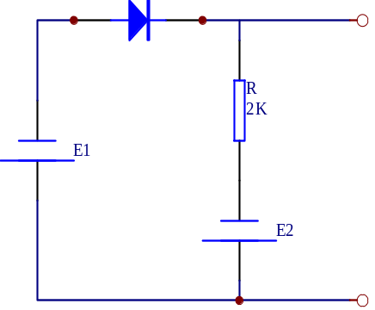
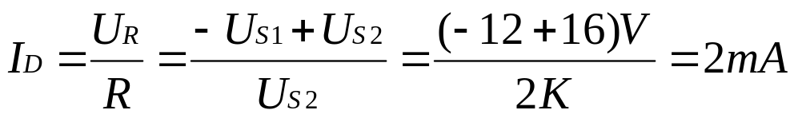

例：二极管电路如图所示，试分别用二极管的理想模型、恒压降模型计算回路中的电流I_{D}和输出电压U₀。设二极管为硅管。
1.用理想模型
I_{D}
a
b
+
由于二极管D导通,起管压降为0V
+
U_{R}
U₀
_
12V
16V
—
2.用恒压降模型: 由于二极管D导通,U_{F}=0.7V,所以

Slide 46
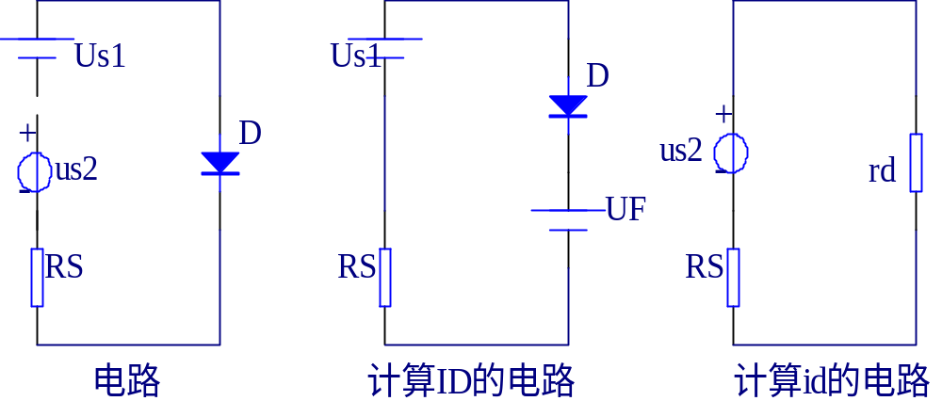
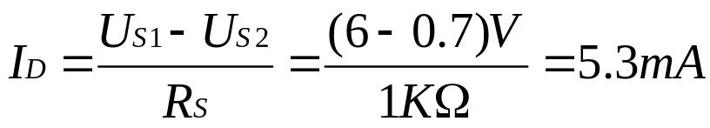
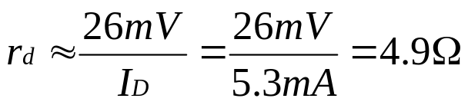
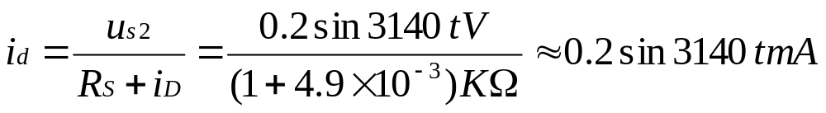
例:已知电路如图,U_{S1}=6V,
u_{s2}=0.2sin3140t,R_{S}=1K,二极管为硅管试求流过二极管的电流i_{D}。
I_{D}
i_{D}
i_{d}

Slide 47

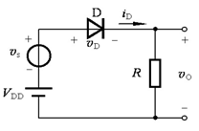
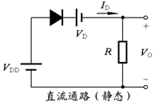
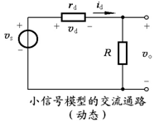



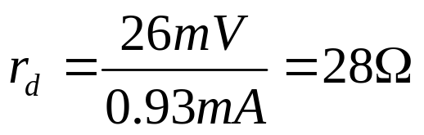
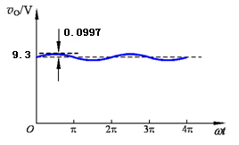
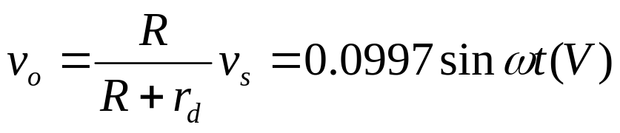

例：图示电路中，V_{DD} = 10V，R = 10kΩ，恒压降模型的V_{D}=0.7V，v_{s} = 0.1sinωt V。（1）求输出电压v_{O}的交流量和总量；（2）绘出v_{O}的波形。
此电路可以看成静态（直流通路）＋动态（交流通路）：
静态：
动态：
所以：

Slide 48
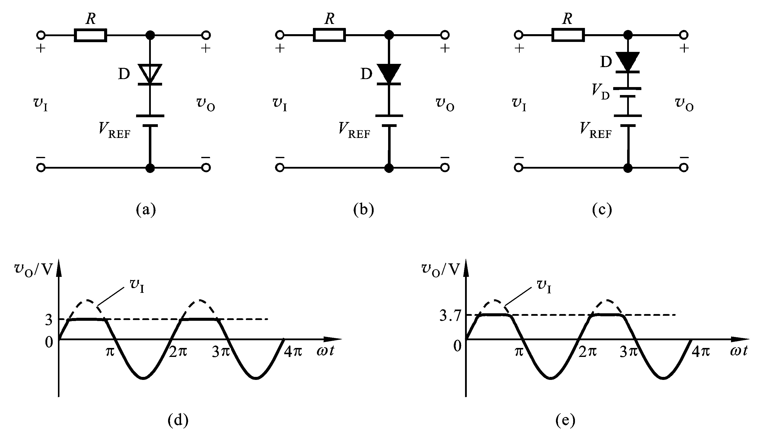
限幅电路
例 电路如图，R = 1kΩ，V_{REF} = 3V，二极管为硅二极管。分别用理想模型和恒压降模型求解，当v_{I} = 6sinωt V时，绘出相应的输出电压v_{O}的波形。

Slide 49
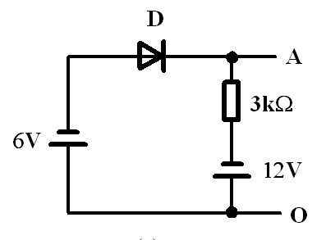
开关电路
电路如图所示，求AO的电压值
先断开D，以O为基准电位，
即O点为0V。
解：
则接D阳极的电位为-6V，接阴极的电位为-12V。
阳极电位高于阴极电位，D接入时正向导通。
导通后，D的压降等于零，即A点的电位就是D阳极的电位。
所以，AO的电压值为-6V。

Slide 50
注意1：二极管电路的求解实际上使用了叠加定理
实际上二极管电路是非线性电路，叠加定理是不成立的——微变范围，折线代替了曲线——工程近似。
注意2：电量的大小写有严格含义——大写表示直流量，小写表示交流量，电量大写、下标小写表示混合量。

Slide 51
半导体三极管
半导体三极管也叫“晶体三极管”，常简称为“晶体管”（Transistor），是一种具有电流放大作用的半导体器件，其应用极为广泛。

Slide 52
基本结构
三极管的结构示意图如图所示,它是由三层不同性质的半导体组合而成的。按半导体的组合方式不同,可将其分为NPN型管和PNP型管。
无论是NPN型管还是PNP型管,它们内部均含有三个区:发射区、基区、集电区。从三个区各引出一个金属电极分别称为发射极（e）、基极（b）和集电极（c）;同时在三个区的两个交界处形成两个PN结,发射区与基区之间形成的PN结称为发射结,集电区与基区之间形成的PN结称为集电结。即：三层半导体，两个PN结，3个电极
c 集电极
c 集电极
N
P
N
集电区（c区）
集电结（c结）
基区（b区）
发射结（e结）
发射区（e区）
P
N
P
集电区（c区）
集电结（c结）
基区（b区）
发射结（e结）
发射区（e区）
b
基极
b
基极
e 发射极
e 发射极
(a) NPN型晶体管 (b) PNP型晶体管

Slide 53
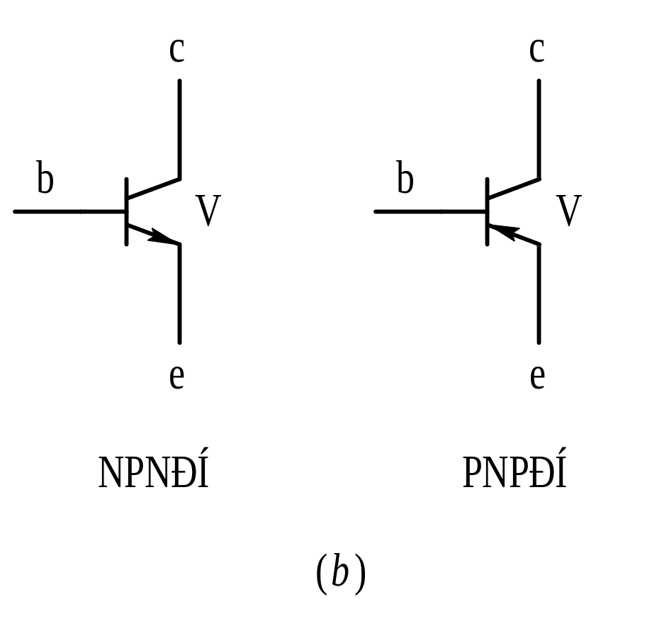
三极管的电路符号如图所示,符号中的箭头方向表示发射结正向偏置时的电流方向。

Slide 54
工艺特点电流放大的内部条件
（1）基区很薄且掺杂浓度低；
（2）发射区掺杂浓度高；
（3）集电结面积远大于发射结。
电流放大的内部条件

Slide 55
三极管的分类
三极管的种类很多, 有下列分类形式：
(1) 按其结构类型分为NPN管和PNP管; 
(2) 按其制作材料分为硅管和锗管; 
(3) 按工作频率分为高频管和低频管
通过改变加在晶体管三个极上的电压可以改变两个PN结的偏置电压，从而使晶体管有三种工作状态：
当发射结和集电结均反偏时，处于截止状态；
当发射结正偏、集电结反偏时，处于放大状态；
当发射结和集电结均正偏时，处于饱和状态。
当晶体管处于放大状态时，能将基极的小电流放大为集电极的大电流

Slide 56
当两块不同类型的半导体结合在一起时，它们的交界处就会形成PN结，因此三极管有两个PN 结：发射区与基区交界处的PN结称为发射结（e结），集电区与基区交界处的 PN结称为集电结（c结），两个PN 结通过很薄的基区联系着。
同样，PNP型与 NPN型相似，特性几乎相同，只不过各点极端的电压极性和电流流向不同而已。

Slide 57
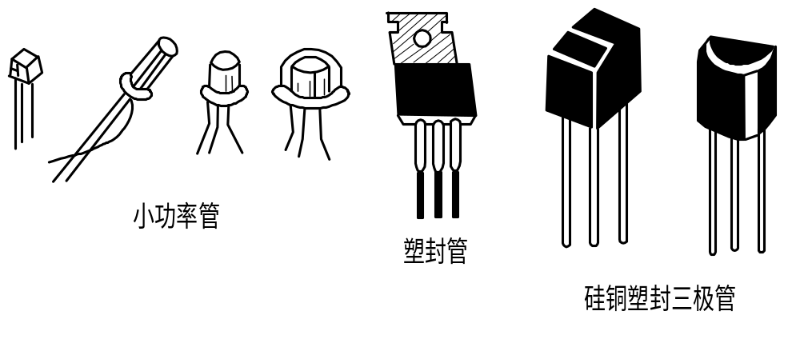
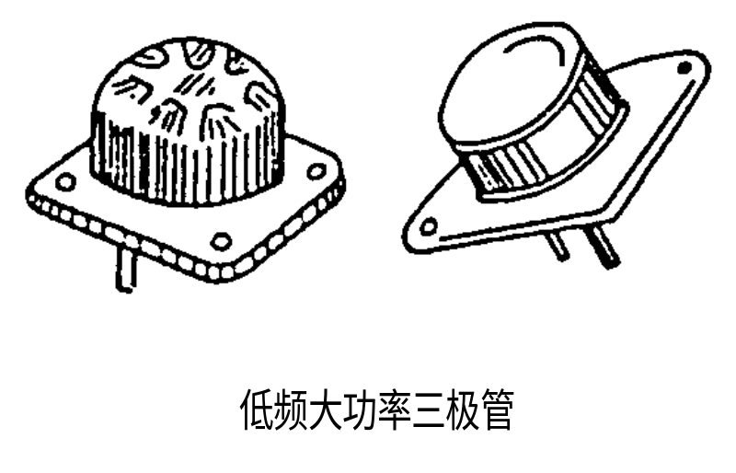
三极管的外形结构
常见三极管的外形结构如图所示。
常见三极管的外形结构

Slide 58
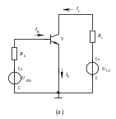
三极管的电流分配与放大作用原理
三极管实现放大作用的外部条件是发射结正向偏置, 集电结反向偏置。下图为NPN管的偏置电路
I_{C} R_{C}
c
2k
R_{B} I_{B}
b
T
30k
e
U_{CE}
E_{C}
+12V
E_{B}
0～3V
U_{BE}
I_{E}
测量晶体管电流关系的原理电路
注意图中三极管各个电极电压的参考方向，所加电压应使e结正偏，c结反偏，此乃电流放大的外部必要条件。

Slide 59
三极管内部载流子的运动
后面的图所示为三极管内部载流子运动的示意图
1）发射区向基区发射电子的过程
2）电子在基区的扩散和复合过程
3）电子被集电区收集的过程

Slide 60
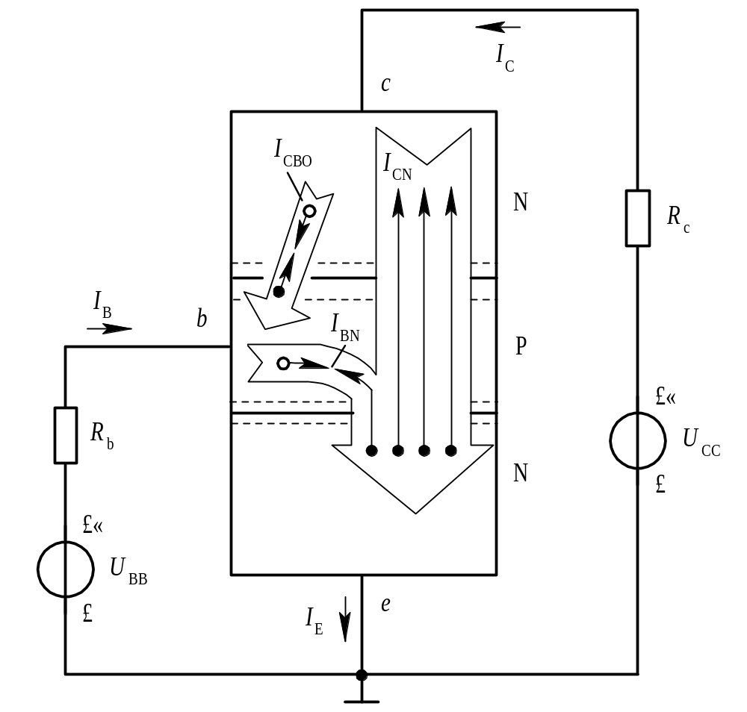
三极管内部载流子的运动情况

Slide 61
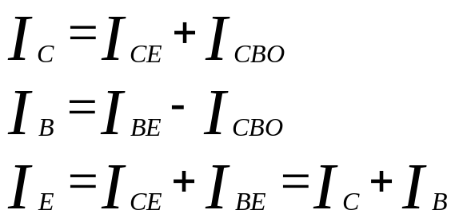
由图不难得出：
上式说明,在三极管中发射极电流I_{E}等于集电极电流I_{C}和基极电流I_{B}之和。对于PNP管,三个电极产生的电流方向正好和NPN管相反。其内部载流子的运动情况可分析如下：
1、e区发射：e结正偏，发射区向基区注入电子，形成I_{E}
2、基区复合：发射到基区的电子，一小部分在基区与空穴复合，形成I_{B}
3、c区收集：c结反偏，对进入基区的电子有很强的吸引作用，使其大部分进入集电区，形成I_{C}

Slide 62
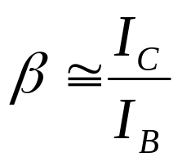
电流分配关系
由于三极管的工艺特点（基区薄，低掺杂；C结大）
少部分在基区复合（I_{B}）
发射区注入到基区的电子（I_{E}）
大部分被C区收集（I_{C}）
对一个固定的三极管而言，被收集（I_{C}）和被复合（I_{B}）的电子数量比例基本固定，其比值称为三极管的电流放大系数，用β表示
约等是因为忽略少子电流 ， β值的大小由三极管的内部结构决定，小功率管一般为几十至几百

Slide 63
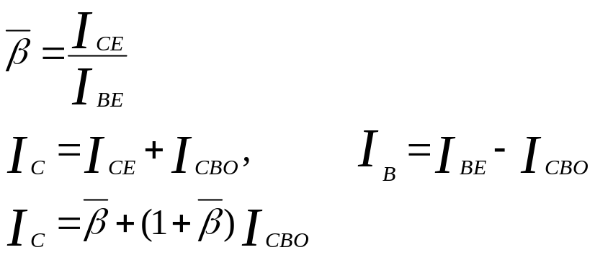

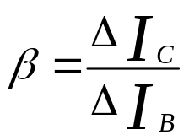
由此可得三极管的电流放大作用
晶体管电流放大系数
由于
固有
当I_{CBO}可以忽略时，上式可简化为
确切的，是把集电极电流的变化量与之比定义为三极管的
共发射极交流电流放大系数β，其表达式为

Slide 64
发射结正偏，发射区电子不断向基区扩散，形成发射极电流I_{E}。
电流放大原理图示
基区空穴向发射区的扩散可忽略。
C
N
B
P
E_{C}
进入P区的电子少部分与基区的空穴复合，形成电流I_{BE} ，多数扩散到集电结。
I_{BE}
N
R_{B}
E
I_{E}
E_{B}

Slide 65
I_{C}=I_{CE}+I_{CBO}≈I_{CE}
C
集电结反偏，有少子形成的反向电流I_{CBO}。
从基区扩散来的电子作为集电结的少子，漂移进入集电结而被收集，形成I_{CE}。
I_{CE}
I_{CBO}
N
B
P
E_{C}
I_{BE}
N
R_{B}
E
I_{E}
E_{B}

Slide 66
I_{C}=I_{CE}+I_{CBO} ≈I_{CE}
I_{B}=I_{BE} - I_{CBO}≈I_{BE}
C
I_{CE}
I_{CBO}
N
B
P
E_{C}
I_{B}
I_{BE}
N
R_{B}
E
I_{E}
E_{B}

Slide 67
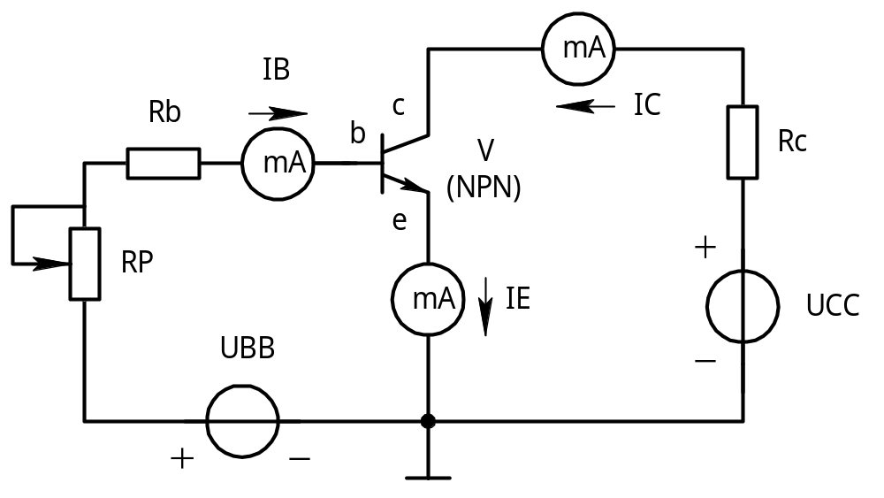
电流分配关系的测试
1）测试电路
下图所示为三极管各电极电流分配关系的测试电路。
电流分配关系测试电路

Slide 68
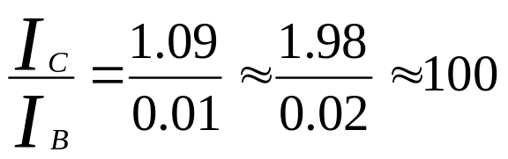
2）测试数据
3）数据分析
(1) I_{E}、I_{C}、I_{B}间的关系。
(2) I_{C}、 I_{B}间的关系。如:

Slide 69
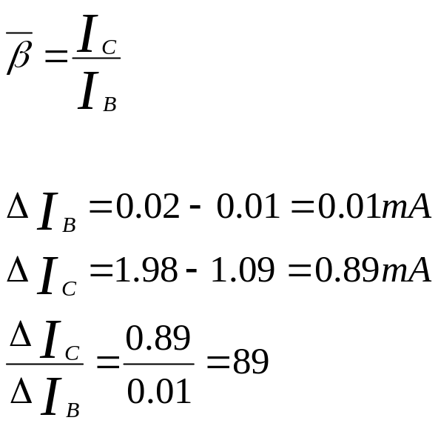
又
这表示其交流放大性能, 用β表示, 即

Slide 70
(3) 当I_{E}＝０时, 即发射极开路, I_{C}=-I_{B}。
(4) 当I_{B}＝０时, 即基极开路, I_{C}=I_{E}≠０, 此电流称为集电极－发射极的穿透电流, 用I_{CEO}表示。三极管三电极电流分配关系可用图表示。

Slide 71
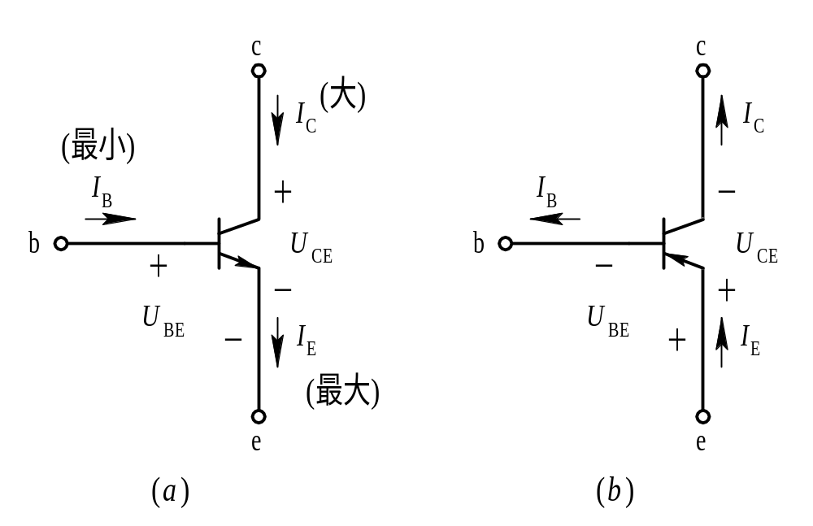
三极管的电流分配关系
(a)NPN型三极管; (b)PNP型三极管

Slide 72
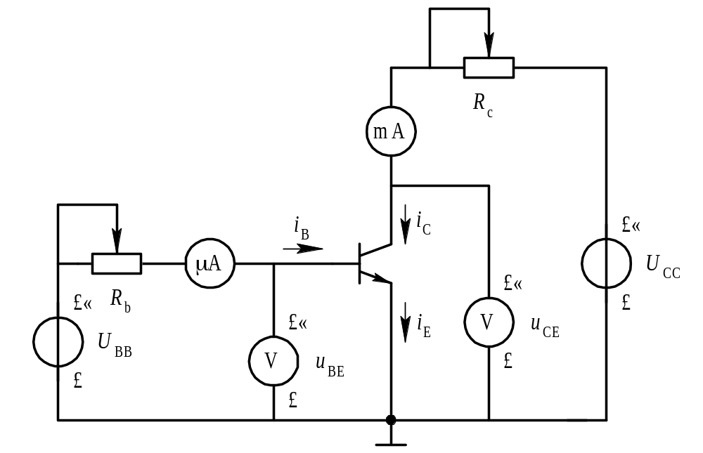
三极管的特性曲线
三极管是一种非线性器件，各电极电流和电压之间的关系常用特性曲线来表示。在低频电压放大电路中以共发射极的使用方法居多，故以共射接法来分析BJT（双极结晶体三极管Bipolar Junction Transistor）的特性曲线。BJT的特性曲线是指各电极电压与电流
输出回路
输入回路
三极管特性曲线的测试电路

Slide 73

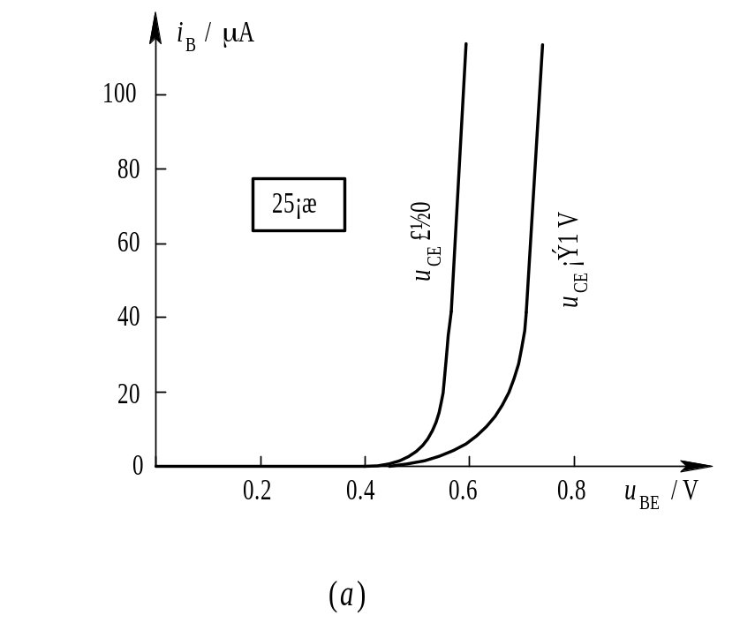
1．输入特性曲线（B,E回路）
三极管的输入特性曲线如图 (a)所示。
I_{B}=f(U_{BE})|
为常数
输入特性就是PN结的特性。
I_{B}主要由U_{BE}决定，也受U_{CE}影响
当U_{CE}＞0时，C结开始吸引基区电子，使I_{B}变小。
当U_{CE}≥1V时，集电结已反向偏置，
对基区电子的吸引作用已足够大。这
时再增大U_{CE}，I_{B}基本不再随之变化。
小功率硅管的死区电压约为0.5伏，
发射结导通压降约为0.6～0.8V。

Slide 74
1) 当U_{CE}＝０时 
从输入端看进去, 相当于两个ＰＮ结并联且正向偏置, 此时的特性曲线类似于二极管的正向伏安特性曲线。 
2) 当U_{CE}≥1Ｖ时
从图中可见, U_{CE}≥１Ｖ的曲线比U_{CE}＝０V时的曲线稍向右移

Slide 75
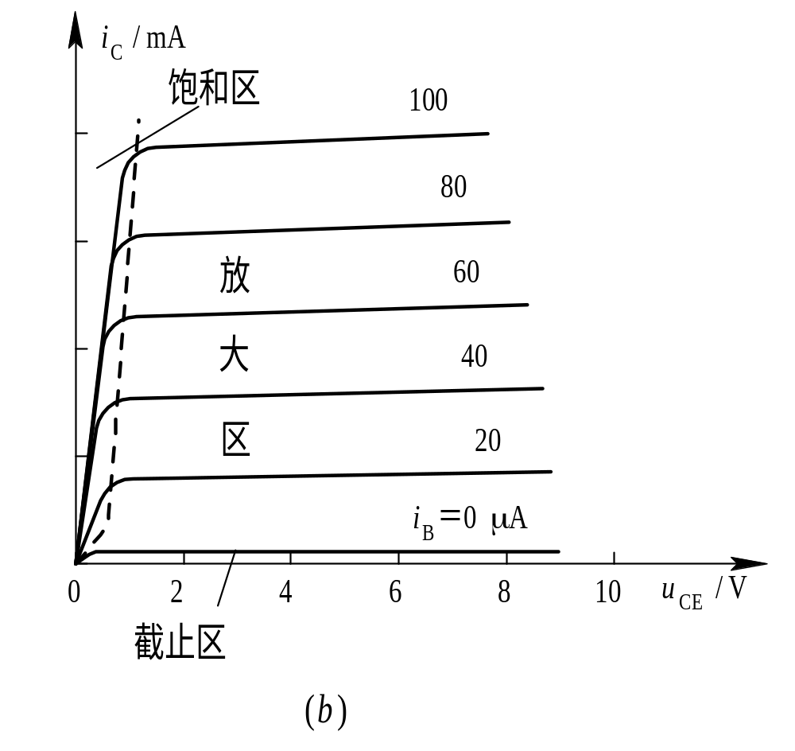
(b)输出特性曲线

Slide 76

2．输出特性曲线（C，E回路）
输出特性曲线如图 (b)所示, 该曲线是指当基极电流I_{B}为常数时, 输出回路中的I_{C}与U_{CE}之间的关系曲线, 用函数式可表示为
（1）放大区（e结正偏，c结反偏）
I_{C}=βI_{B} 即：I_{C}只受I_{B}的控制，几乎与U_{CE}无关。（电流控制；电流放大；线性区）
（2）截止区（e结反偏，c结反偏）
I_{B}＝0， I_{C}＝I_{CEO}≈0，
（3）饱和区（e结正偏，c结正偏）
I_{C}＜βI_{B} ， （集电结偏压低，对电子的吸引作用减小）
在饱和区晶体管的管压降U_{CE}很小，用U_{CES}表示；饱和时的集电极电流用I_{CS}表示。
小功率硅管的饱和管压降约为0.1～0.3伏，分析时常取U_{CES}=0。

Slide 77

三极管的主要参数
三极管的参数是用来表征其性能和适用范围的,也是评价三极管质量以及选择三极管的依据。常用的主要参数有: 
1）电流放大系数β(一般为几十至几百)
2）集基极反向饱和（漏）电流I_{CBO}
3）集射极穿透（反向饱和）电流I_{CEO}

Slide 78
4）集电极最大允许电流I_{CM} （几十～数百毫安）
当集电极电流I_{C}过大时，三极管的β值下降，当下降到正常值的三分之二时的集电极电流，称为集电极最大允许电流
5）集电极—发射极间的击穿电压U_{（BR）CEO} （几十～数百伏）
6)集电极最大耗散功率P_{CM}（数百毫瓦） 
三极管工作时，集电极损耗的功率为P_{c}=I_{c}U_{ce} P_{c}将转化为热能，使三极管温度升高。 P_{c}太大，温度就过高，使管子特性明显变坏，甚至烧坏。 P_{CM}是保证三极管正常工作允许集电极所消耗的最大功率。
集电极最大耗散功率是指三极管正常工作时最大允许消耗的功率。

Slide 79
*温度对三极管的特性与参数的影响
1） 温度对u_{BE}的影响
三极管的输入特性曲线与二极管的正向特性曲线相似,温度升高,曲线左移,如图（a）所示。在i_{B}相同的条件下,输入特性随温度升高而左移,使u_{BE}减小。温度每升高1℃,u_{BE}就减小2～2.5mV。
2）温度对I_{CBO}的影响
三极管输出特性曲线随温度升高将向上移动 。
3）温度对β的影响
温度升高,输出特性各条曲线之间的间隔增大。

Slide 80


Slide 81

温度对三极管特性的影响
（a）温度对输入特性的影响;（b）温度对输出特性的影响

Slide 82


晶体管的工作状态及电路模型
晶体管有三种不同的工作状态。进行电路分析时应使用相应的电路模型
  截止
    条件
    其中 是发射结截止时基极和发射极之间的电压；V_{γ}是发射结的阈值电压，常记作V_{BES}。
    特点 I_{B}=0，I_{C}=0
    电路模型:各电极之间断开
    输出电压 U_{O}=U_{CE}=V_{CC}
V_{CC}
R_{C}
U_{O}
I_{C}=0
c
R_{B}
b
I_{B}=0
e
U_{i}
I_{E}
截止状态

Slide 83

  放大(发射结正偏，集电结反偏)
    条件 ，V_{C}＞V_{B}
    特点 I_{C}=βI_{B}
    电路模型
    发射结恒压（导通），
    集电结恒流（受控）
    输出电压
    U_{O}=U_{CE}=V_{CC}-R_{C}I_{C}
    =V_{CC}-βR_{C}I_{B}
V_{CC}
菱形框表示
受控电流源
R_{C}
U_{O}
c
I_{C}
R_{B}
I_{B}
b
βI_{B}
V_{γ}
e
U_{i}
I_{E}
放大状态

Slide 84


  饱和(发射结与集电结均处于正偏;集电结正偏使集电区吸收电子的能力大大降低，Ic不再随着I_{B}的增大而成比例增大，从而Ic处于饱和状态，且Ic也不再具有恒流特性）
    条件 ，V_{C}≤V_{B}
（常用判别条件I_{B}≥I_{BS}≈ ）（I_{BS}为“临界饱和基极电流”）
    特点 I_{C}=I_{CS} ≈V_{CC}/R_{C} （ICS为集电极饱和电流）
    电路模型
    发射结恒压（V_{BE}=V_{γ}），
    集电结恒压（V_{CE}≈0）。
    输出电压 U_{O}=U_{CES}≈0
V_{CC}
R_{C}
U_{O}
I_{C}
R_{B}
I_{B}
b
c
V_{γ}
U_{CES}=0
U_{i}
e
I_{E}
饱和状态

Slide 85
截止状态和饱和状态
1）当发射结和集电结均反偏时，处于截至状态：
当发射结反偏或零偏时，发射区不再发射电子，三极管内部只有由少子形成的电流I_{CBO} ，通常认为I_{B}≈0，I_{C} ≈ 0。三极管的这种状态叫截止。
2）当发射结和集电结均正偏时，处于饱和状态：
发射结正偏可形成发射极电流I_{E}，而集电结正偏或零偏则失去了收集电子的能力，无论I_{B}增大多少，I_{C}值都不再增大，这种状态称作饱和状态。

Slide 86
晶体管的工作状态分析
晶体三极管是一种非线性器件。在对晶体管电路进行分析计算时，要先确定晶体管的工作状态，再根据相应的电路模型进行分析计算。
不同工作状态的特点见课本表4.5-1 （P122）
I_{B}
I_{B}
I_{B}
b
b
b
R_{B}
R_{B}
R_{B}
U_{i}
U_{BE}
U_{i}
U_{BE}′
U_{i}
e结
V_{γ}
e
e
e
基极回路
e结截止
e结导通
计算晶体管基极电流的等效电路

Slide 87
三极管工作状态判定
判定方法：先设截止，再查饱和，否则放大
  先由基极回路判定是否截止
    基极回路实质是一个二极管电路，可按二极管恒压电路模型计算基极电流I_{B}（发射结的阈值电压常记为V_{BES}）
    若I_{B} =0，则三极管T截止（I_{c}=0 V_{o}=V_{cc}）
    若I_{B} >0，则T导通，需进一步检查是否饱和

Slide 88





  若导通，检查是否饱和：
    集电极饱和电流
    临界饱和基极电流：
    若I_{B≥} I_{BS} 则T饱和：V_{o} =0
    若I_{B}< I_{BS} 则T放大：I_{c}=βI_{B} V_{o}=V_{cc}-R_{c}I_{c}
其中 是临界饱和基极电流
是集电极饱和电流
确定晶体管的工作状态后，就可按相应的电路模型进行分析计算

Slide 89

例:如图所示，晶体管各极电位如图中标注，试判断晶体管处于何种工作状态（饱和、放大、截止或已损坏），若处于放大或饱和状态，请判断是硅管还是锗管。

Slide 90
解： 判断晶体管的工作状态主要是分析其两个PN结的偏置状态；而判断锗管或硅管主要是看其导通时发射结的压降，若|U_{BE}|=0.7V左右则为硅管， |U_{BE}|=0.2V左右则为锗管。
（a）NPN型管， U_{BE}=0.1-（-0.2）=0.3V，锗管，发射结正偏；U_{BC}=0.1-6=-5.9V，集电结反偏；故该管工作在放大状态。
（b）PNP型管， U_{EB}=1-0.3=0.7V，硅管，发射结正偏；U_{CB}=-2-0.3=-2.3V，集电结反偏；故该管工作在放大状态。
（c）NPN型管， U_{BE}=-3-（-2）=-1V，发射结反偏；U_{BC}=-3-0=-3V，集电结反偏；故该管工作在截止状态。

Slide 91
（d）PNP型管， U_{EB}=6-5.3=0.7V，硅管，发射结正偏；U_{CB}=5.5-5.3=0.2V，集电结正偏；故该管工作在饱和状态。
（e）NPN型管， U_{BE}=4-4=0V，发射结压降为0；
U_{BC}=4-4=0V，集电结压降也为0；则该管可能因被击穿而损坏；也可能因电路连线问题而使之截止。

Slide 92
三极管的判别及手册的查阅方法
要准确地了解一只三极管类型、 性能与参数, 可用专门的测量仪器进行测试, 但一般粗略判别三极管的类型和管脚, 可直接通过三极管的型号简单判断, 也可利用万用表测量方法判断.下面具体介绍其型号的意义及利用万用表的简单测量方法。
1．三极管型号的意义
三极管的型号一般由五大部分组成,如3AX31A、3DG12B、3CG14G等。下面以3DG110B为例说明各部分的命名含义。

Slide 93





(1)第一部分由数字组成，表示电极数。“3”代表三极管。
(2)第二部分由字母组成，表示三极管的材料与类型。如A表示PNP型锗管，B表示NPN型锗管，C表示PNP型硅管，D表示NPN型硅管。
(3)第三部分由字母组成，表示管子的类型，即表明管子的功能 。
(4)第四部分由数字组成,表示三极管的序号。
 (5) 第五部分由字母组成,表示三极管的规格号。

Slide 94
2．三极管手册的查阅方法
1）三极管手册的基本内容
(1)三极管的型号;
(2)电参数符号说明;
(3)主要用途;
(4)主要参数。
2）三极管手册的查阅方法
（1）已知三极管的型号查阅其性能参数和使用范围。
（2）根据使用要求选择三极管。

Slide 95
3．判别三极管的管型和管脚
(1）根据三极管外壳上的型号,初判其类型。
(2）根据三极管的外形特点,初判其管脚
(3）用万用表判别三极管的管脚及管型。
①基极的判别;
②集电极和发射极的判别;
具体测试方法如图所示,图（a）、（b）为PNP管的测试图,图（c）为NPN管的测试图。
③根据硅管的发射结正向压降大于锗管的正向压降的特点,来判断其材料。一般常温下,锗管正向压降为0.2～0.3V,硅管的正向压降为0.6～0.7V。根据图示电路进行测量,由电压表的读数大小确定是硅管还是锗管。

Slide 96

典型三极管的管脚排列图

Slide 97

三极管基极的测试

Slide 98


三极管集电极、发射极的判别

Slide 99

判断硅管和锗管的电路

Slide 100
三极管的质量粗判及代换方法
1） 判别三极管的质量好坏
2） 三极管的代换方法
通过上述方法的判断, 如果发现电路中的三极管已损坏, 更换时一般应遵循下列原则: 
（1） 更换时, 尽量更换相同型号的三极管。 
（2）无相同型号更换时, 新换三极管的极限参数应等于或大于原三极管的极限参数, 如参数I_{CM}、P_{CM}、U_{（BR）CEO}等。 
（3）性能好的三极管可代替性能差的三极管。如穿透电流I_{CEO}小的三极管可代换I_{CEO}大的, 电流放大系数β高的可代替β低的。

Slide 101
（4）在集电极耗散功率允许的情况下, 可用高频管代替低频管， 如3DG型可代替3DX型。 
（5）开关三极管可代替普通三极管, 如3DK型代替3DG型, 3AK型代替3AG型管。
特殊三极管简介
1．光电三极管
光电三极管也称光敏三极管，其等效电路和电路符号如图所示。 

Slide 102

光电三极管的等效电路与电路符号
(a)等效电路;(b)电路符号

Slide 103

光电耦合器电路符号
(a)LED+光敏电阻； (b)LED+光电二极管(c)LED+光电三极管; (d)LED+光电池

Slide 104

2．光电耦合器
光电耦合器是将发光二极管和光敏元件（光敏电阻、光电二极管、光电三极管、光电池等）组装在一起而形成的二端口器件,其电路符号如图2.15所示。它的工作原理是以光信号作为媒体将输入的电信号传送给外加负载,实现了电—光—电的传递与转换。光电耦合器主要用作高压开关、信号隔离器、电平匹配等电路中,起信号的传输和隔离作用。

Slide 105

达林顿管
达林顿管就是两个三极管接在一起，极性只认前面的三极管。具体接法如下，以两个相同极性的三极管为例，前面三极管集电极跟后面三极管集电极相接，前面三极管发射极跟后面三极管基极相接，前面三极管功率一般比后面三极管小，前面三极管基极为达林顿管基极，后面三极管发射极为达林顿管发射极，用法跟三极管一样，放大倍数是两个三极管放大倍数的乘积。

Slide 106

绝缘栅型场效应管*
绝缘栅场效应管的结构
N沟道绝缘栅场效应管的结构示意图如图（a）所示。
绝缘栅场效应管

Slide 107
在一片P型半导体基片（称为衬底）上用特殊工艺制作两个N型区，在其上面生成一层二氧化硅绝缘层，再在其上喷涂一层金属铝，从金属层和两个N型区引出三个电极分别称为栅极、源极和漏极。
在结构上：从上到下为金属、氧化物、半导体，所以这种场效应管称为金属－氧化物－半导体场效应管，简称MOS管。对于N沟道的MOS管称为NMOS管，图（b）为电路符号。
如果在N型半导体基片，制作两个P型区，可以得到P沟道的MOS，简称PMOS，电路符号如图（c）所示。
MOS管使用时从衬底也引出一个电极，与源极相连。

Slide 108

MOS管的伏安特性
以NMOS为例，按照下图（a）连接电路。改变V_{DD}使U_{DS}为某一固定值，改变u_{GS}得出一系列的i_{D}的值，用描点连线的方法得到i_{D}随u_{GS}变化的曲线，这条曲线称为转移特性曲线，如下图（b）所示。
图（b）与晶体三极管的输入特性曲线非常相似，所不同的是用栅源电压控制漏极电流。而且只有UGS达到一定值以后才有漏极电流，这个电压称为开启电压，用UT表示。
NMOS转移特性

Slide 109

固定某一个U_{GS}，改变u_{DS}得出一系列的i_{D}的值，i_{D}随u_{DS}变化的曲线称为输出特性曲线，如下图（c）所示。
NMOS输出特性
输出特性曲线与结型场效应管的输出特性曲线相似 。

Slide 110
MOS管的主要参数
跨导g_{m}：与结型场效应管的相同。
开启电压U_{T}：指管子截止与导通的分界点，是管子导通的最小电压值。
最大漏极电流I_{DM}
是指管子正常工作时所允许的漏极最大电流，使用时不要超过这个数值。
漏极最大耗散功率P_{DM}
是指正常工作时漏极耗散功率的最大值。使用时不要超过这个数值。

Slide 111
使用场效应管注意事项
电压的极性不能接错，工作电压和电流不能超过最大允许值。
由于MOS管输入电阻太高，所以保存时应将三个电极短路，以防击穿栅极。
测试仪表、焊接的电烙铁都要可靠的接地。最好将电烙铁的电源切断以后，快速焊接，而且焊接时先焊接源极、漏极，最后焊接栅极。

Slide 112
场效应管与三极管比较
与双极型三极管比较，场效应管有许多特点，其中缺点已经在注意事项中体会出来了.
优点:是场效应管是电压控制元件，输入电阻很高，达到107Ω以上，栅极基本不取电流；场效应管中只有多数载流子参与导电，受温度等外界影响较小，噪声较低；功率损耗小；制作工艺简单，适合制作成中规模、大规模集成电路等。
场效应管与三极管比较项目：
载流子、控制方式、类型、放大参数、输入电阻
输出电阻、热稳定性、制造工艺、对应极

Slide 113
作业
思考题 1，2。3 ，5
计算题1，2，3，4，10，12，15，16。

